Slide 1
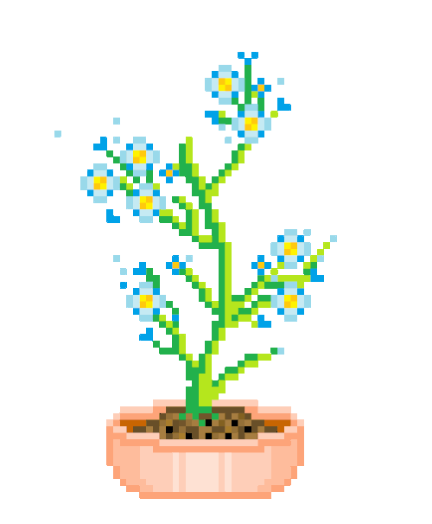
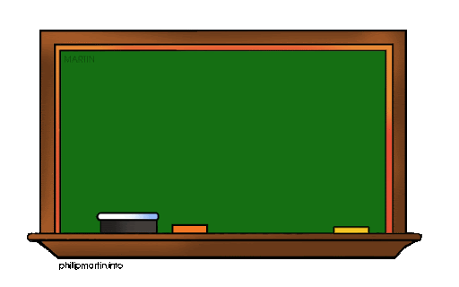
❀ DZIEŃ NAUCZYCIELA ❀
14 PAŹDZIERNIKA

Slide 2
Nauczyciele czyli bohaterzy z kredą do tablicy
Dzięki nauczycielom zdobywamy wiedzę oraz
praktyczne umiejętność .
Nauczyciele po końcu pracy dalej
pracują w domu przygotowując
materiały na następne lekcje .

Slide 3
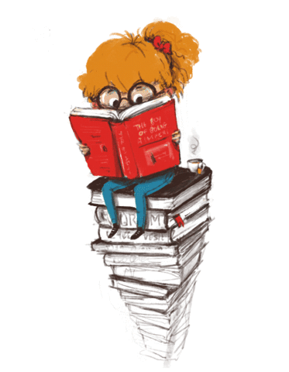
PRACA
Praca nauczyciela jest bardzo ważna dzięki nim dowiadujemy się jak się zachowywać w różnych sytuacjach . Dzięki nauczycielom zdobywamy wiedzę a później prace .

Slide 4
Odpowiedzialność Zawodowa
Nauczyciele są odpowiedzialni za to żeby nam się nic nie stało . Jeśli stanie coś się uczniowi mogą zostać za to ukarani . Więc drodzy uczniowie trzymajmy się zasad szkolnych

Slide 5
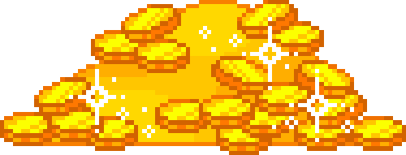
Dzięki nim zdobywamy zawód
Dzięki nauce możemy otrzymać prace .
Np. lekarza, weterynarza , Architekta itd.
Dzięki temu można zarabiać pieniądze

Slide 6

Więc
Dziękujemy nauczycielom za wielki trud oraz prace za przykazywanie wiedzy oraz za czas który nam poświęcają a teraz….

Slide 7


